Slide 1
WEEKLY RESEARCH UPDATE · 28 JUL 2026
从 Spatial Evidence 到 Guidance Generator
30 条 demonstrations 下，寻找 DP learner 的 learnability–generalisation sweet spots
POSITION
N = 30
ID vs OOD
核心观点：variance 不是越小或越大越好，而是需要按 trajectory stage 与 deployment objective 生成。
T-RO research direction

Slide 2
EXECUTIVE
一页总览：本周完成了什么？
WHY
TEST
FIND
SO WHAT
Guidance Generator
Position 3 × 3
两个 sweet spots
Generator 必须多目标
目标是自动输出 stage-conditioned variance，而不是人工调一个全局 tolerance。
Start × Approach 全因子；每格 5 个独立 dataset-policy repeats，每份仅 30 条 demonstrations。
15/3.6 偏 ID learnability；25/6.0 偏 OOD robustness；近抓取 8.4 cm 全面较弱。
不应输出“唯一最优 variance”；应给出 Pareto guidance，再按任务风险与人的负担选择。
本周 evidence 的价值：证明“trajectory stage × variance × deployment objective”之间存在可学习结构。
T-RO · Guidance Generator
02 / 14

Slide 3
NORTH STAR
总纲：我们真正要学习的不是一个半径
目标：给定任务、阶段、learner 与数据预算，预测“哪里需要一致，哪里可以多样”。
任务 / 阶段 context
Compatibility model
Variance schedule
Human Guidance
30 demos → DP
ID / OOD deployment
deployment results 形成闭环监督信号
Generator 的输出
σ₁(Start), σ₂(Approach), σ₃(Contact), …
不是 single global σ
选择原则：满足 learnability 与 robustness 门槛，同时尽量减少对人类教师的限制。
T-RO · Guidance Generator
03 / 14

Slide 4
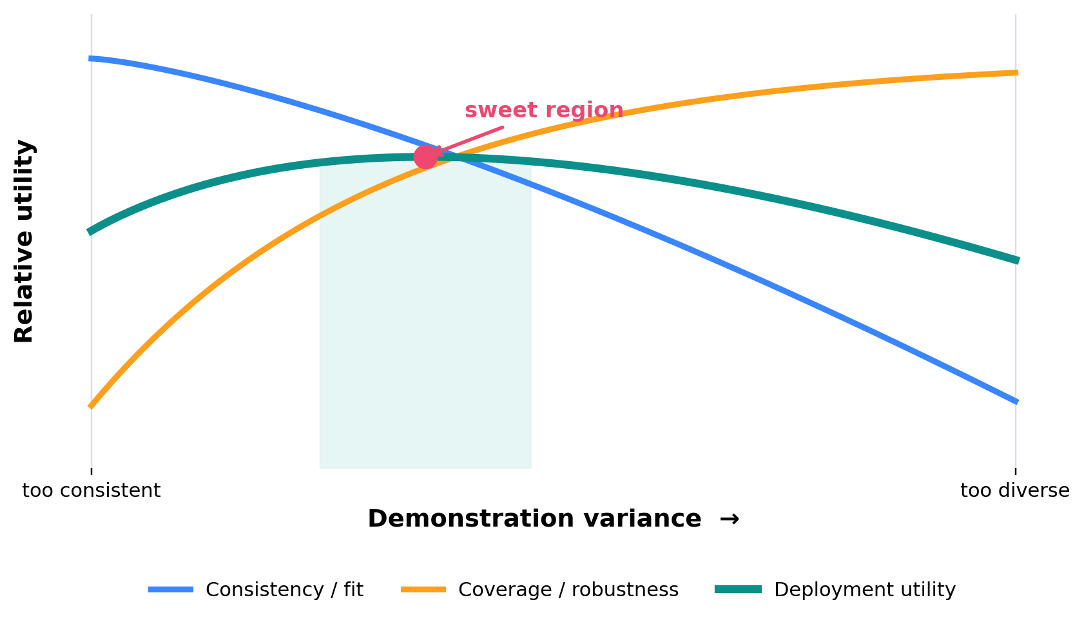
HYPOTHESIS
为什么只有 30 条数据时，variance 必须被设计？
太一致
容易拟合，但 deployment shift 下脆弱
太多样
固定预算被摊薄，DP 难以学到精确动作
甜点区
关键阶段一致；非关键阶段保留必要 coverage
研究假设：sweet region 随 trajectory stage 与 deployment target 改变。
T-RO · Guidance Generator
04 / 14

Slide 5
THIS WEEK
本周最小验证：只拆 Position 的 Start 与 Approach
1
2
3
4
5
Start
Approach
Descent
Grasp
Lift
本周只干预
Start variance × Approach variance
App 3.6 cm
App 6 cm
App 8.4 cm
5 policies × 30 demos
5 policies × 30 demos
5 policies × 30 demos
45
22,500
Start 15 cm
independent policies
validated rollout rows
Start 25 cm
5 policies × 30 demos
5 policies × 30 demos
5 policies × 30 demos
Start 35 cm
5 policies × 30 demos
5 policies × 30 demos
5 policies × 30 demos
固定 learner、N=30、early stopping、checkpoint freeze；所有 policy 共享 deployment states 与 RNG。
Source: frozen Stage 2c composition protocol & merge
T-RO · Guidance Generator
05 / 14

Slide 6
EVALUATION
两套 deployment surface：不要把 ID 与 OOD 混成一个分数
PRIMARY
SECONDARY
Common-absolute deployment
Condition-relative ID / OOD
所有条件在同一组绝对 Start states 上比较
每个 Start family 按自身训练 support 定义边界
Inner
same states
Outer
ID
support edge
OOD
用于公平 condition ranking 与 interaction analysis
用于判断 learnability–robustness trade-off
注意：不同 Start family 的 condition-relative banks 不是同一绝对 deployment distribution。
T-RO · Guidance Generator
06 / 14

Slide 7
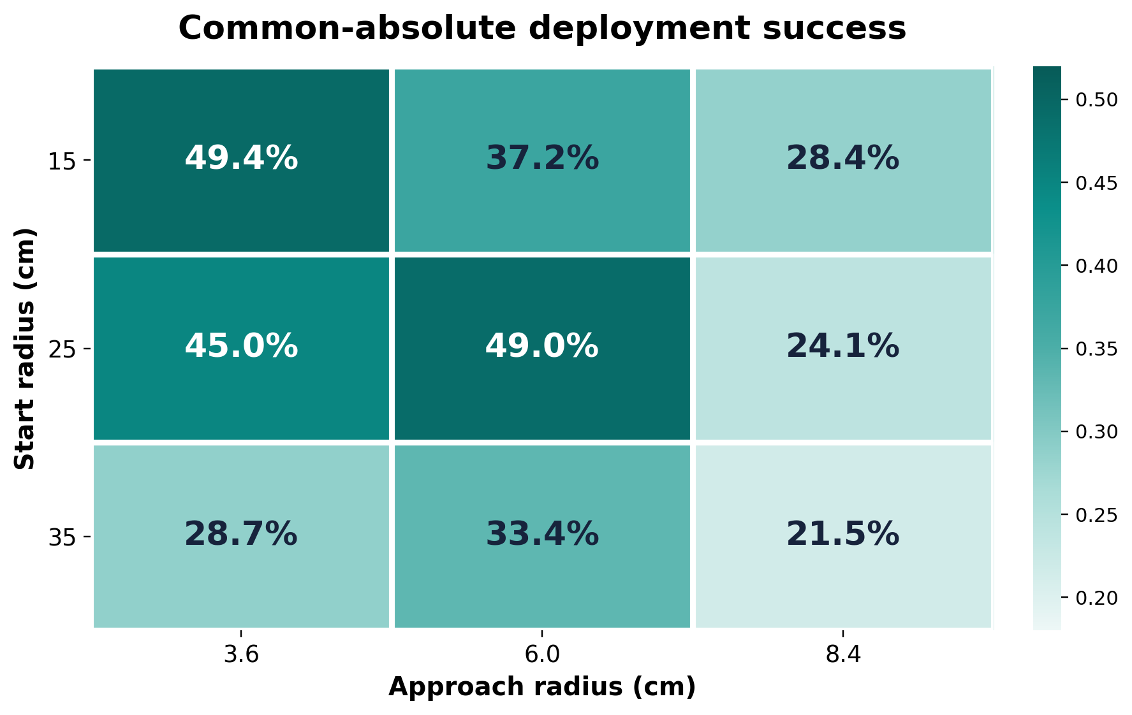
RESULT 1
Position response surface 不是单调的
数字为 common-absolute combined deployment success。
49.4%
最高 combined：Start 15 / Approach 3.6
49.0%
近似并列：Start 25 / Approach 6.0
Approach 8.4 cm
在 Start 15 / 25 / 35 三行均为最弱列
结论：不能沿一个“variance 越大越 robust”的单调假设设计 guidance。
Source: Stage 2c common-absolute 3×3 analysis
T-RO · Guidance Generator
07 / 14

Slide 8
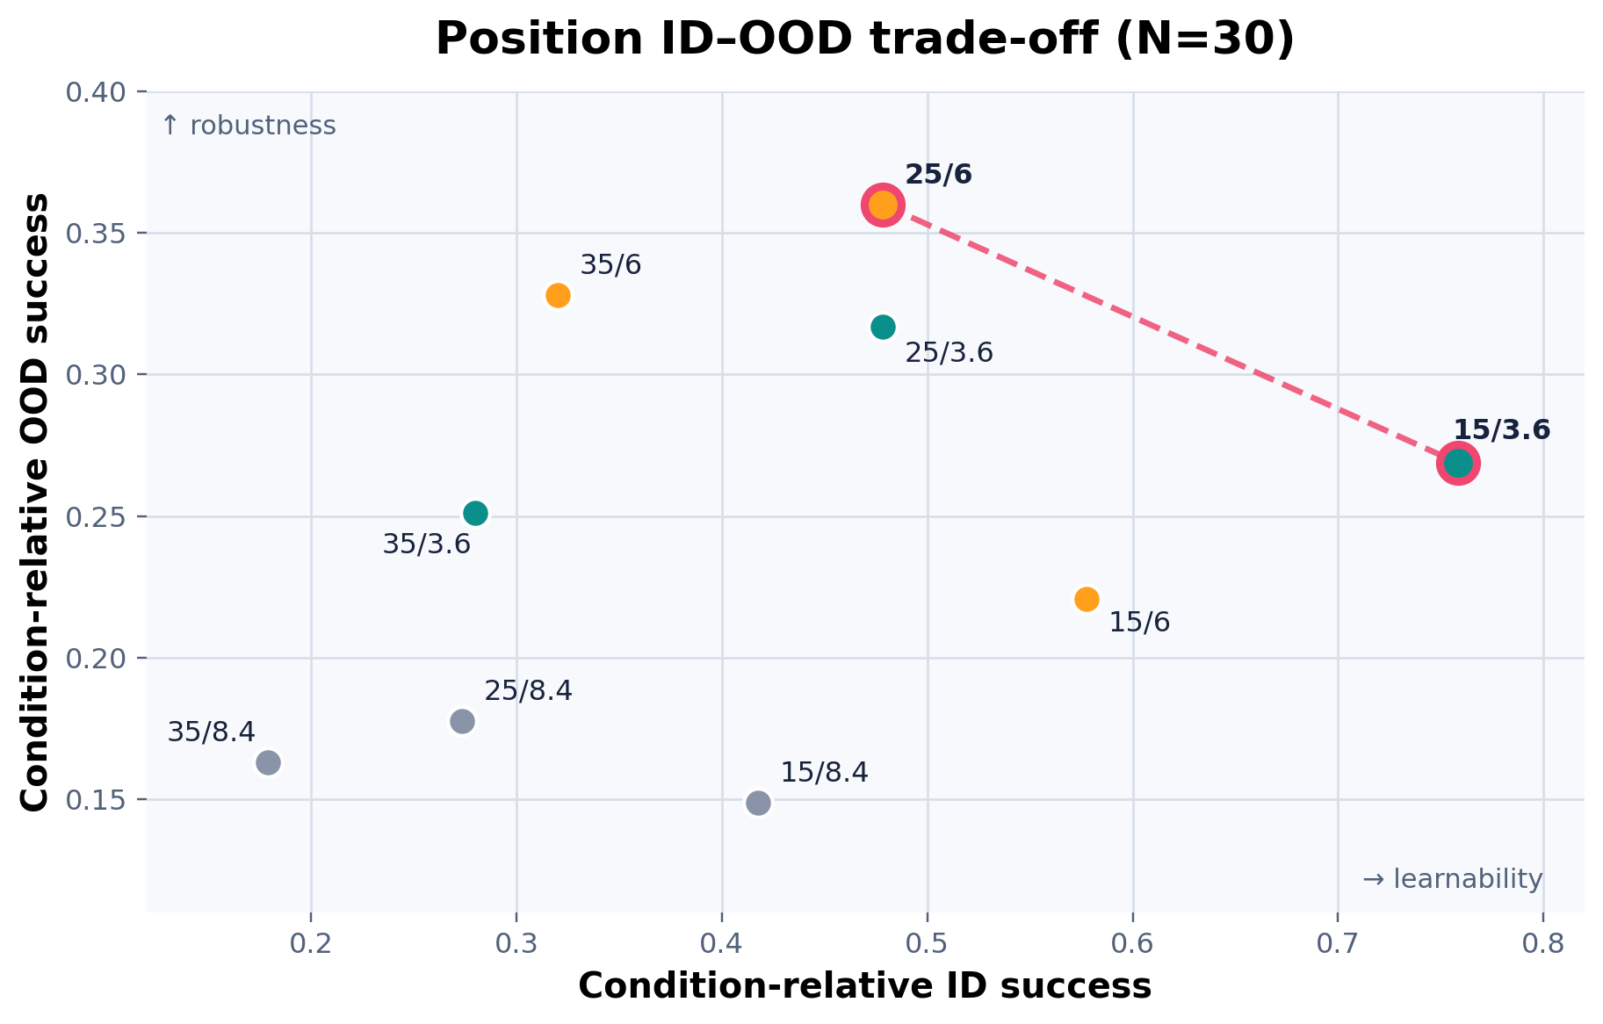
RESULT 2
出现两个互补的 Pareto sweet spots
右上越好；红圈是九个设置中不被同时支配的解。
ID / LEARNABILITY
Start 15 / Approach 3.6
ID 75.8% · OOD 26.9% · Combined 49.4%
OOD / ROBUSTNESS
Start 25 / Approach 6.0
ID 47.8% · OOD 36.0% · Combined 49.0%
Start 35 / Approach 6.0 虽然 ID≈OOD， 但绝对性能较低；“gap 小”不等于“好”。
Source: Stage 2c condition-relative RMAX40 analysis
T-RO · Guidance Generator
08 / 14

Slide 9
CONCLUSION
本周 spatial evidence 支持什么？不支持什么？
SUPPORTED
BOUNDARY
Start × Approach 存在 interaction：同一个 variance 的作用依赖 trajectory stage 组合。
不是连续空间中的全局最优，也不是唯一精确半径。
近抓取阶段过宽（8.4 cm）在测试网格中持续不利。
目前仅是一个 grasping task、Position、固定 DP learner 与 N=30。
最佳 guidance 取决于目标：ID learnability 与 OOD robustness 对应不同 sweet spot。
还没有证明跨任务迁移、真实人类可实现性或 human teaching transfer。
当前最强 claim：固定 learner 与 30-demo budget 下，Position variance 的 deployment effect 是 stage-conditioned。
T-RO · Guidance Generator
09 / 14

Slide 10
GENERATOR
如何把 spatial evidence 变成 Guidance Generator？
第一版采用可解释的 forward compatibility model，而不是小数据黑盒 inverse generator。
① Context
② Forward model
③ Pareto selector
④ Guidance
task geometry scripted stage learner + N ID/OOD target
predict p(ID) predict p(OOD) uncertainty interaction
success constraints risk preference human burden confidence
corridor width orientation tol. speed window phase schedule
为什么 forward model？同样的 success 可能对应多个 variance schedules；先预测结果，再选满足约束且对人最宽松的方案。
T-RO · Guidance Generator
10 / 14

Slide 11
MODEL
Generator 学什么数据？如何选择 guidance？
Compatibility table
MULTI-OBJECTIVE SELECTOR
task features
stage features
max λ · pID + (1−λ) · pOOD − β · guidance burden
variation type + magnitude
learner + data budget
deployment distribution
successes / trials
subject to
pID ≥ learnability threshold
pOOD ≥ robustness threshold
第一版模型：regularised binomial / additive model / shallow tree → 小数据、可解释、可输出 uncertainty
uncertainty ≤ confidence limit
更稳妥的产品输出是 Pareto set + 推荐理由，而不是伪精确的单点。
T-RO · Guidance Generator
11 / 14

Slide 12
ROADMAP
一步步做：从单任务 evidence 到可验证的 guidance
✓
Spatial evidence
当前完成
每一步都要有独立的 stop / go gate
1
Multi-task Position
scripted phases
Robot compatibility
固定 learner / N；ID+OOD deployment
2
Add Rotation / Velocity
逐轴扩展
Cross-task transfer
held-out A 前冻结预测
3
Compatibility model
learn forward map
Guidance realisation
人是否真的产生目标 variance
Human learning
撤除 guidance 后 retention
4
Held-out Task A
freeze → predict → validate
Teaching transfer
完全未见 Task B、无 guidance
5
Human A → unseen B
realise / retain / transfer
原则：一次只扩大一个 claim；不把 robot-side success 直接等同于 human teaching success。
T-RO · Guidance Generator
12 / 14

Slide 13
NEXT
下一阶段的最小可执行计划 + 明天需要老师拍板
建议下一阶段
希望老师确认
1
选择 2–3 个 source tasks
优先已有 scripted phases 的 grasp / insertion 类任务
先明确为 DP-specific guidance，还是一开始就追求 learner-agnostic？
A
Scope
2
Position-only 紧凑验证
围绕已发现 sweet regions，不做无边界半径搜索
B
Objective
输出一个固定 λ 的 recommendation，还是输出 Pareto set 让任务方选择？
3
冻结 common + ID/OOD banks
每条件 N=30、matched seeds、独立 policies
C
Tasks
哪 2–3 个 source tasks 最有论文说服力，同时工程上可控？
4
建立 compatibility table
先拟合低复杂度 forward model 与 uncertainty
建议：先 DP-specific + Pareto output + scripted multi-task phases
T-RO · Guidance Generator
13 / 14

Slide 14
TAKE-HOME
今天希望带走的三句话
01
Variance 是 stage-conditioned control variable
不是需要被统一最小化或最大化的噪声。
02
30 条 demonstrations 也能暴露 Pareto structure
15/3.6 偏 learnability；25/6.0 偏 robustness；8.4 cm near-grasp 明显不利。
03
下一步不是继续调 grasping 半径
而是跨任务学习 compatibility，冻结预测，再把它翻译成可实现的 human guidance。
Discussion: 让 generator 输出一个 setting，还是输出可解释的 Pareto guidance menu？
T-RO · Guidance Generator
14 / 14

Slide 15
APPENDIX
完整 3 × 3 数值表
Common combined
Condition-relative ID
Condition-relative OOD
A3.6
A6
A8.4
A3.6
A6
A8.4
A3.6
A6
A8.4
S15
49.4
37.2
28.4
S15
75.8
57.8
41.8
S15
26.9
22.1
14.9
S25
45.0
49.0
24.1
S25
47.8
47.8
27.4
S25
31.7
36.0
17.8
S35
28.7
33.4
21.5
S35
28.0
32.0
17.9
S35
25.1
32.8
16.3
% success
% success
% success
Pareto front = Start15/App3.6 + Start25/App6.0. Common-absolute 是主比较；condition-relative ID/OOD 是次级诊断。
Values: experiments/tro_stage2_position_composition/analysis/summary.md
T-RO · Guidance Generator
A1

Slide 16
APPENDIX
Evidence audit：为什么这些结果可用于下一阶段设计？
9
5
30
Position conditions
dataset-policy seeds
demos / dataset
完整 Start × Approach 3×3
独立 policy realisations
固定小数据预算
45
22,500
52/52
selected checkpoints
formal rows analysed
relevant tests
rollout 前冻结 hash
common + RMAX40
strict merge + pairing
仍然不能越过的边界
single task · Position only · fixed DP learner · discrete candidate grid · simulation deployment
下一阶段的使命是扩展 external validity，而不是继续挖掘当前网格中的“更漂亮”数字。
Frozen evidence: Stage 2 axial, RMAX40 rerollout, Stage 2c composition
T-RO · Guidance Generator
A2

